Slide 1
Perfect——开源Swift之后台开发
分享者: 大茶
来自戴维营教育的园丁——大茶园丁

Slide 2

Swift语言的发展
14年6月初发布全新语言
支持OS X/iOS/watchOS/tvOS平台
15年12月初Swift宣布开源,支持Linux和Mac OS X平台
16年3月稳定版本Swift 2.2
16年秋季出Swift 3.0

Slide 3
传统后台开发技术
PHP
Python
Ruby on Rails
J2EE
ASP.NET
C/C++

Slide 4
当初想用Swift在Linux上写后台服务
LibEvent/LibUV都是成熟的高并发异步事件IO库
如:NodeJS采用LibUV+Chrome的V8 JS引擎
Swift开源后想用LibEvent+Swift做后台开发
Why?
1.Swift 支持了Linux
2.Swift可以调用底层C库并直接一起编译链接

Slide 5
Perfect：Swift语言服务端开发框架
Perfect官网: http://perfect.org/
Github项目: https://github.com/PerfectlySoft
Perfect是一个使用Swift语言开发Web服务或后端的框架.
可以简化需要后端服务接口移动应用的开发.
只要会Swift就可以iOS移动应用、后端、Web及可穿戴设备开发。
完全支持Xcode开发和调式，可用Xcode同时调试客户端和服务端。
iOS开发者和C/C++开发者的希望!
可以部署到Linux/Mac OS X/Docker容器!
正在紧张快速的发展中,大家赶紧去贡献代码!

Slide 6
Perfect Server
应用模块
应用模块
Perfect框架
PerfectLib
Perfect Connector
Swift/LibEvent/ICU/OpenSSL/cURL/SQLite
Linux
Mac OS X
Windows

Slide 7
Perfect主要包含以下组件：
PerfectLib
PerfectLib是一个Swift模块，提供了一套进行服务端和客户端开发的核心工具。
包含HTTP(S)请求处理，WebSocket服务， APNS服务，JSON序列化实现，
支持URL路由和参数, 支持Cookie/Session管理, 支持Mustache模板引擎。
并提供一个可以同时支持Linux和OS X的完整的服务端解决方案。
Perfect Connector
支持MySQL/PostgreSQL/SQLite/MongoDB等数据库连接
Perfect Server
接受客户端连接、处理请求并返回响应。采用一种插件模块机制，允许开发人员添加自己的应用处理逻辑模块，即“请求处理程序（Handler）”。
在启动时，Perfect Server会加载这些开发人员自定义的Swift模块，并将它们同Mustache模板相关联。遵循经典的MVC架构实现了逻辑与展示的完全分离。
Perfect Server有两个版本：
一个版本基于FastCGI，通过mod_perfect嵌入Apache 2.4,或者通过Nginx+PHP-FPM服务一样通过反向代理提供服务.
另一个版本则是以一个独立HTTP服务器的进程提供服务。

Slide 8
让我们一起去观摩一下Perfect项目
http://perfect.org
https://github.com/PerfectlySoft/Perfect

Slide 9
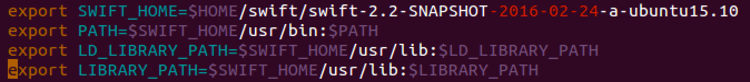
Linux Swift环境准备
如果是Mac安装了Xcode就自带了Swift
而Linux系统的话,需要我们自行安装Swift
下载https://swift.org/download/#releases
解压并在$HOME/.bashrc中设置环境变量

Slide 10
Linux Perfect框架安装
Git克隆下载仓库
地址:https://github.com/PerfectlySoft/Perfect.git
安装如下依赖库
libssl-dev libevent-dev libsqlite3-dev
libcurl4-openssl-dev libicu-dev uuid-dev
编译PerfectLib和PerfectServer

Slide 11
Perfect应用模块结构
perfectserverhttp
PerfectLibraries目录
动态加载库(.so/framework)
每一个后台应用工程编译成一个动态加载库,由PerfectServer遍历加载.
A.so
B.so
……

Slide 12
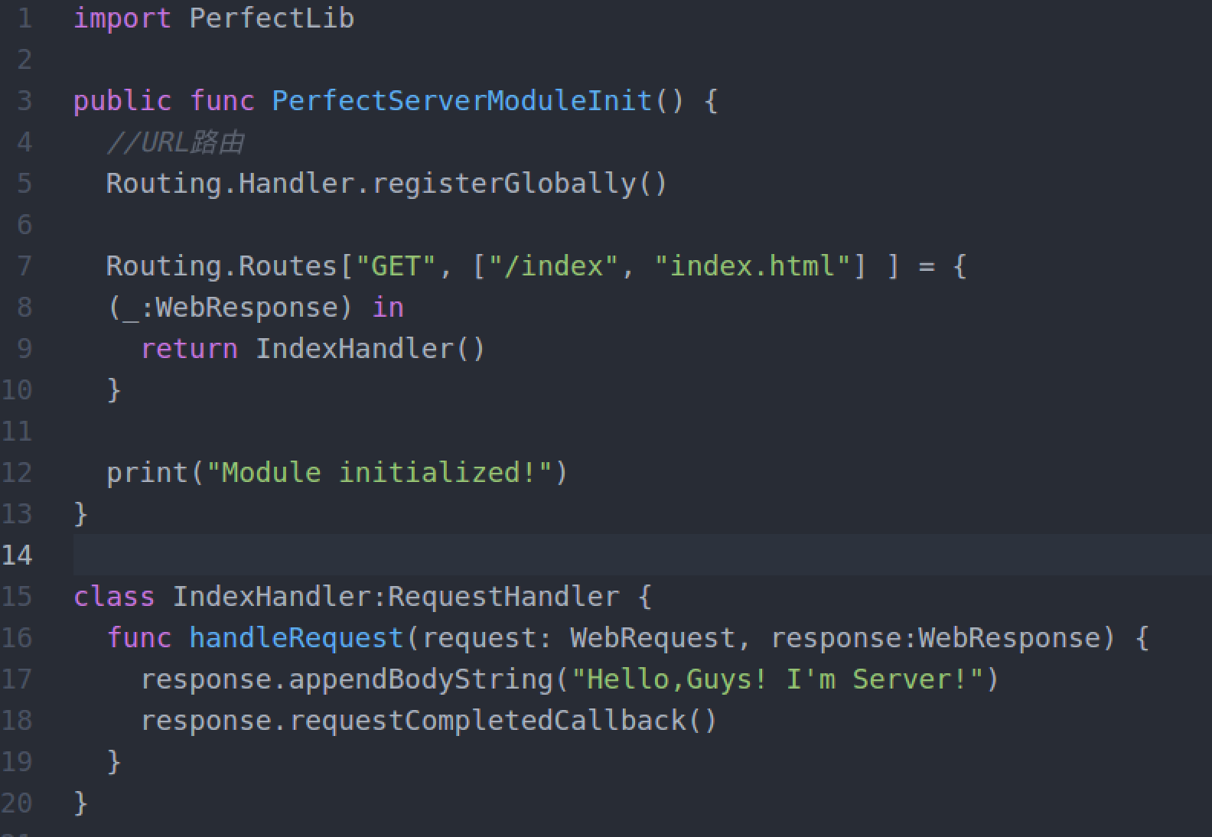
Perfect后台应用最简模块
模块代码编译成一个动态加载库.
入口函数:
PerfectServerModuleInit
http://localhost:8080/index
http://localhost:8080/index.html

Slide 13
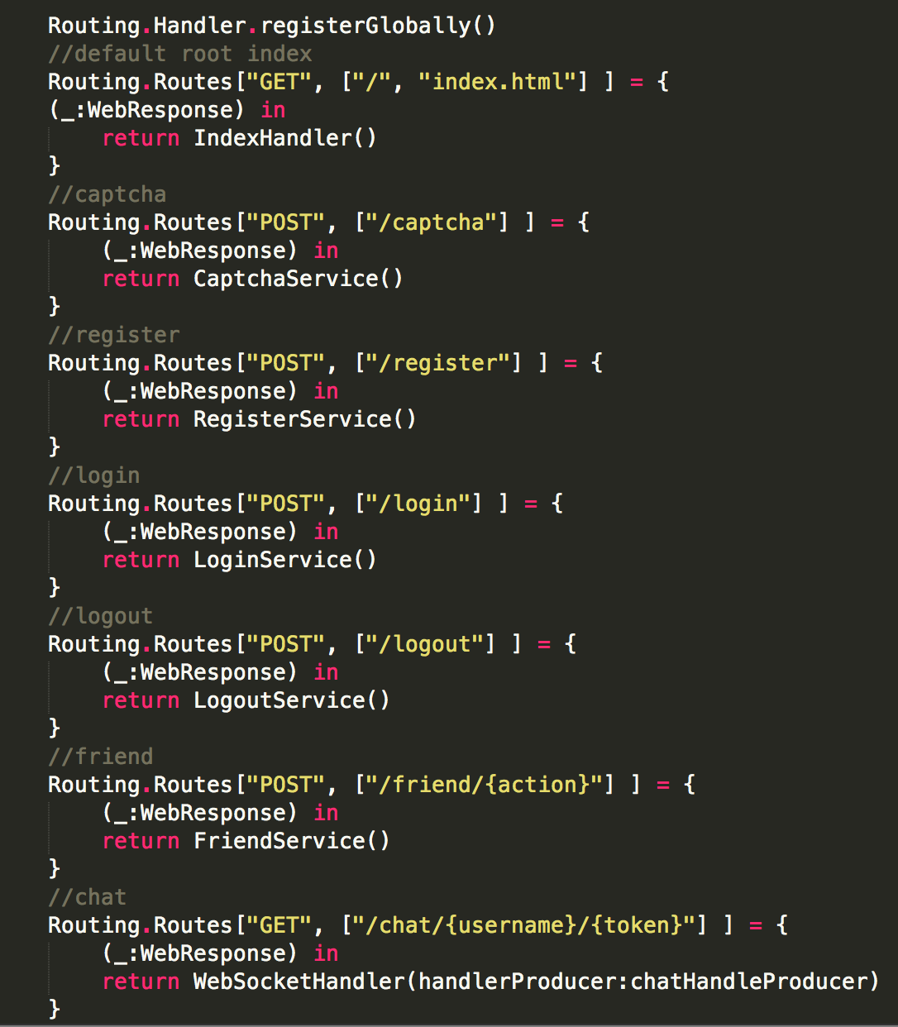
URL路由功能
可根据不同资源
PATH和不同请求
方法设置独立的
逻辑处理对象.
数组形式的PATH,可以同时设置多个路径.

Slide 14
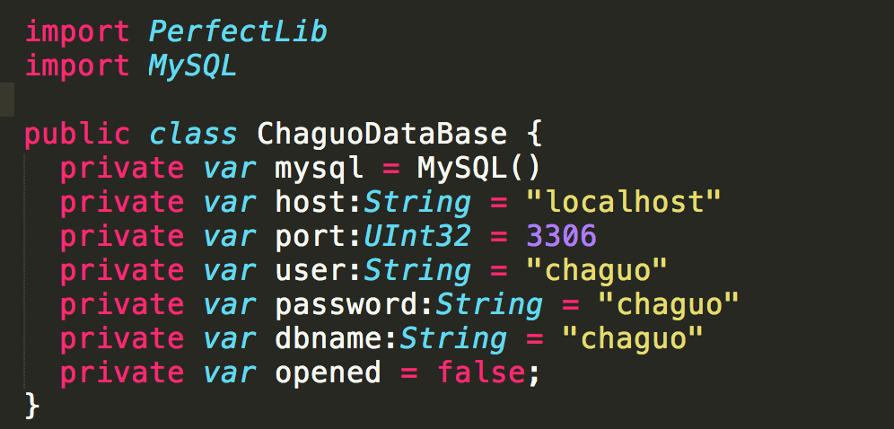
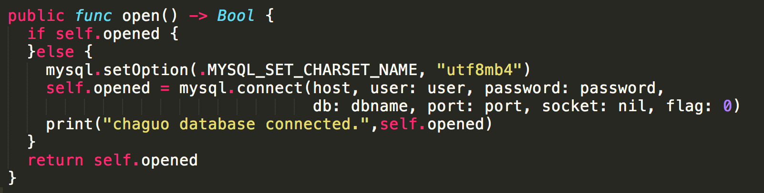
Perfect连接打开MySQL数据库
MySQL类
支持emoji😊

Slide 15
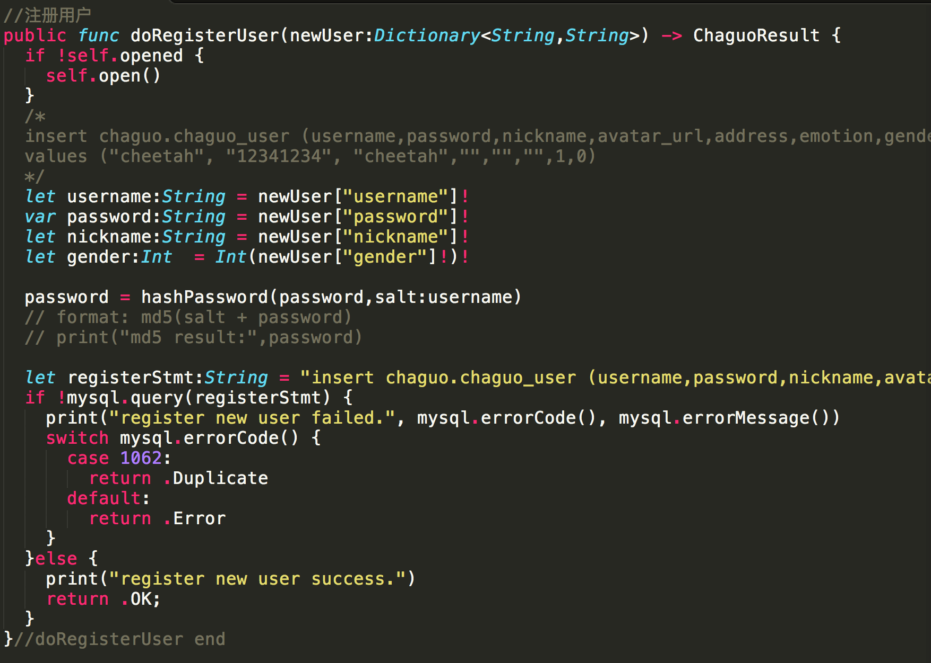
Perfect操作MySQL数据库(一)

Slide 16
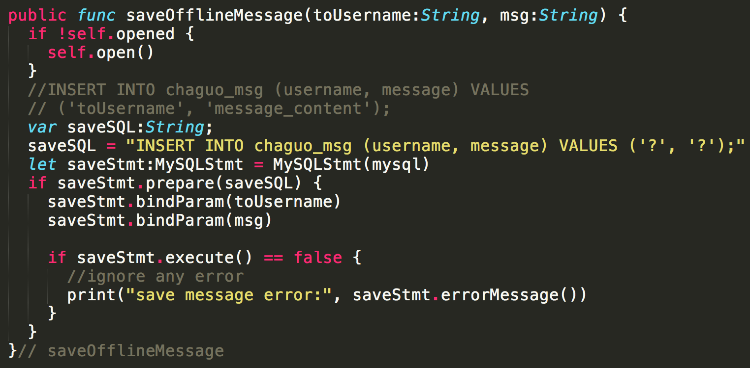
Perfect操作MySQL数据库(二)

Slide 17
Perfect数据库组件功能和缺陷
都是Swift封装抽象的各个数据库底层C库驱动.
关系数据库已经支持MySQL, PostgreSQL, SQLite.
非关系数据库已经支持MongoDB.
MongoDB连接器支持连接池
MySQL连接器目前还不支持连接池,待大家去贡献😄.
和Java Hibernate那样的ORM框架一样待大家贡献😄.

Slide 18
Perfect的Session/Cookie管理
由SessionManager这个类实现管理
目前Session是用SQLite存储, 有点弱.不能灵活配置.
在Release-1.0和1.0.1中有, 最新的暂时移除了.
后续应该支持Session存储到本地,异地,集群共享等.

Slide 19
Perfect实现WebSocket通信
WebSocket是HTML5标准的一部分.
WebSocket一开始需要借助HTTP请求完成握手
Perfect通过WebSocketHandler类来处理WebSocket
详细使用见示例项目代码.

Slide 20
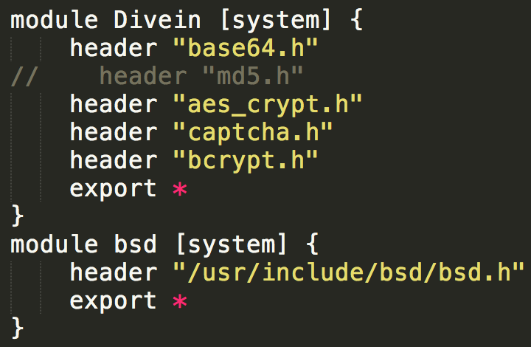
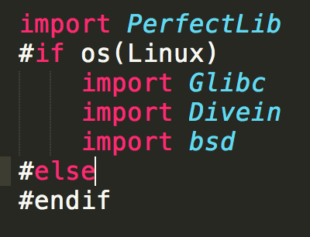
把C语言库导出给Swift调用
新建一个目录,在目录下建一个module.map文件.
通过设置这个module.map文件内容来定义模块.
太多的C语言库可以用来丰富Swift后台开发.类似PHP/NodeJS

Slide 21
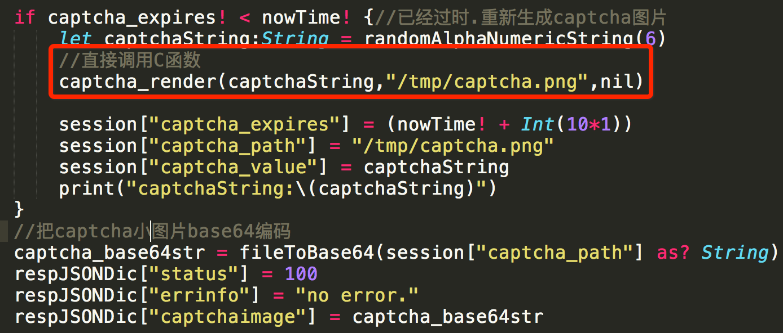
Swift调用C语言模块的函数

Slide 22
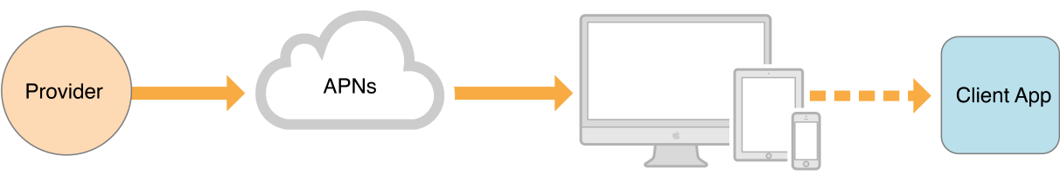
Perfect给iOS设备推送远程通知

Slide 23
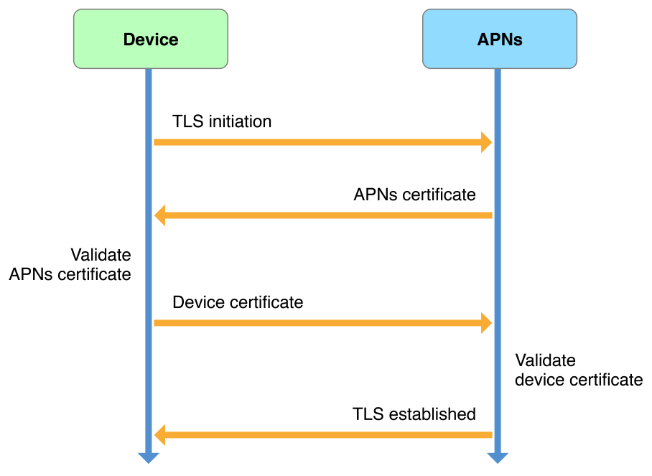
Perfect给iOS设备推送远程通知

Slide 24
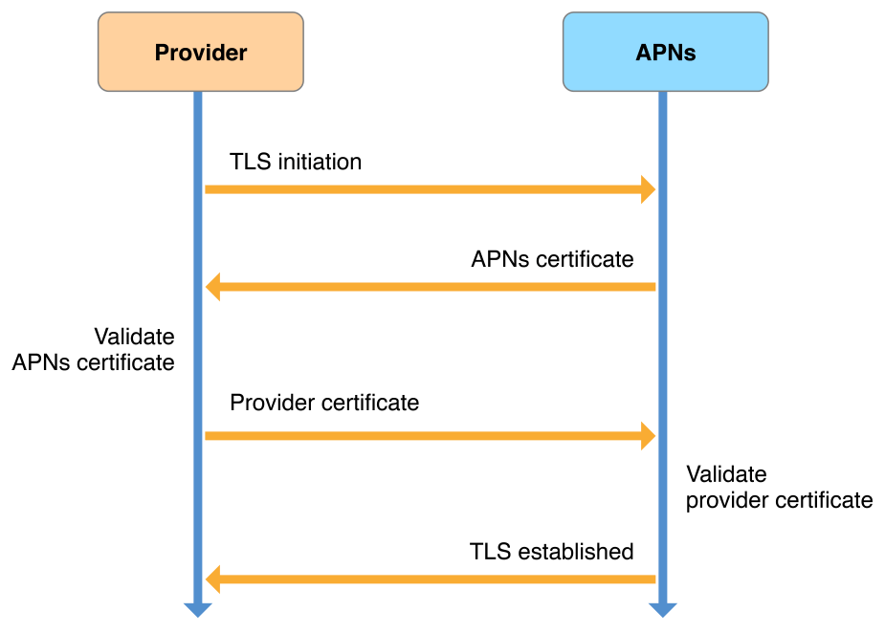
Perfect给iOS设备推送远程通知

Slide 25
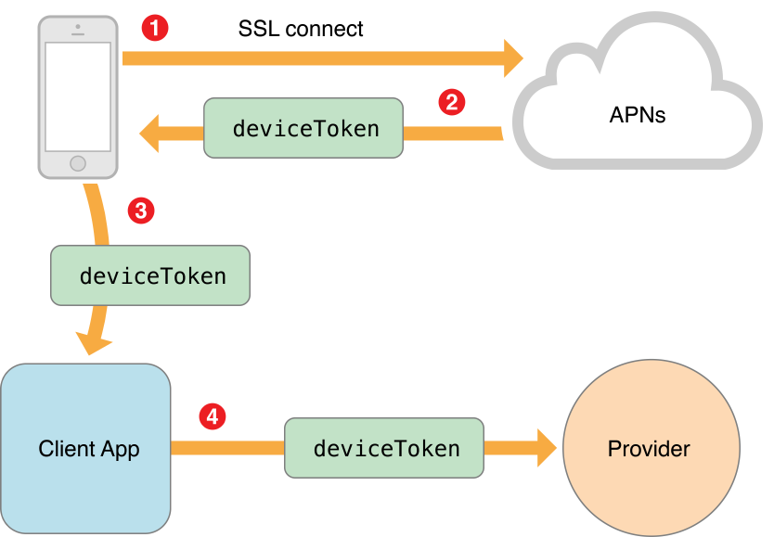
Perfect给iOS设备推送远程通知

Slide 26
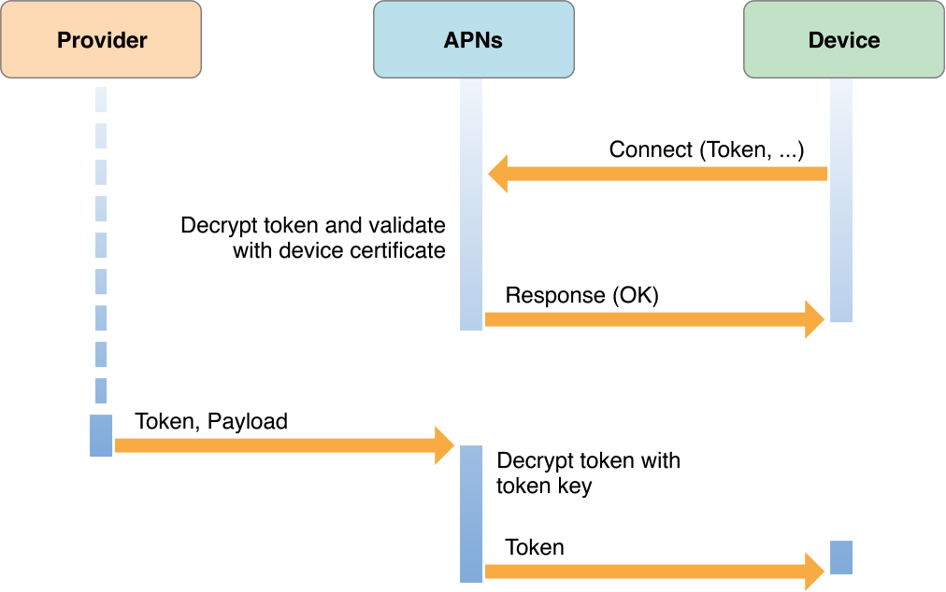
Perfect给iOS设备推送远程通知

Slide 27
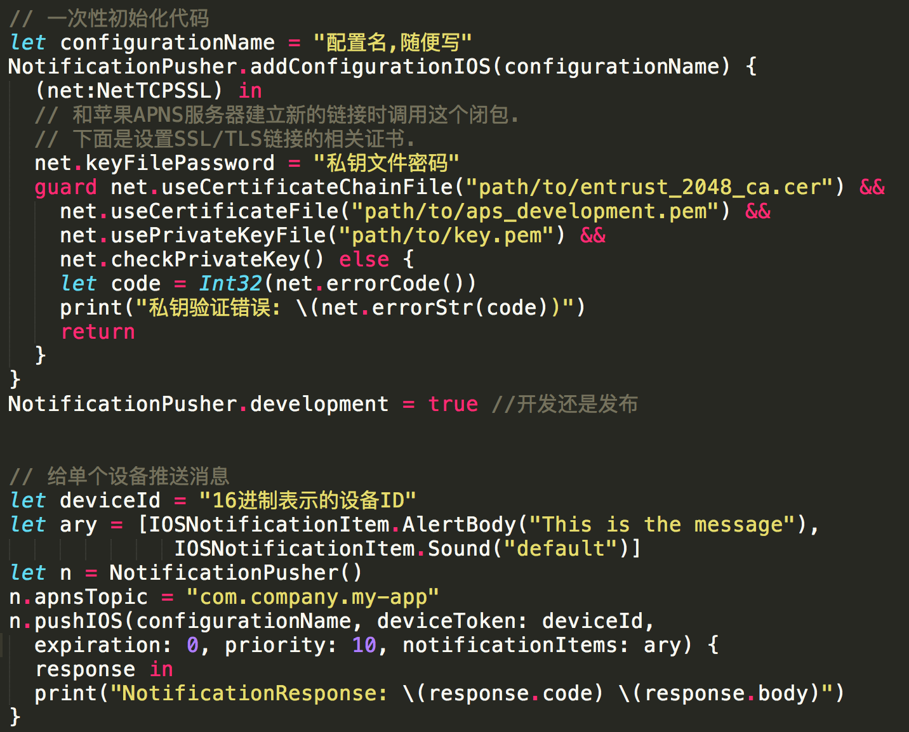
Perfect给iOS设备推送远程通知

Slide 28
Swift Perfect示例项目演示
Swift实现的简单IM后台

Slide 29
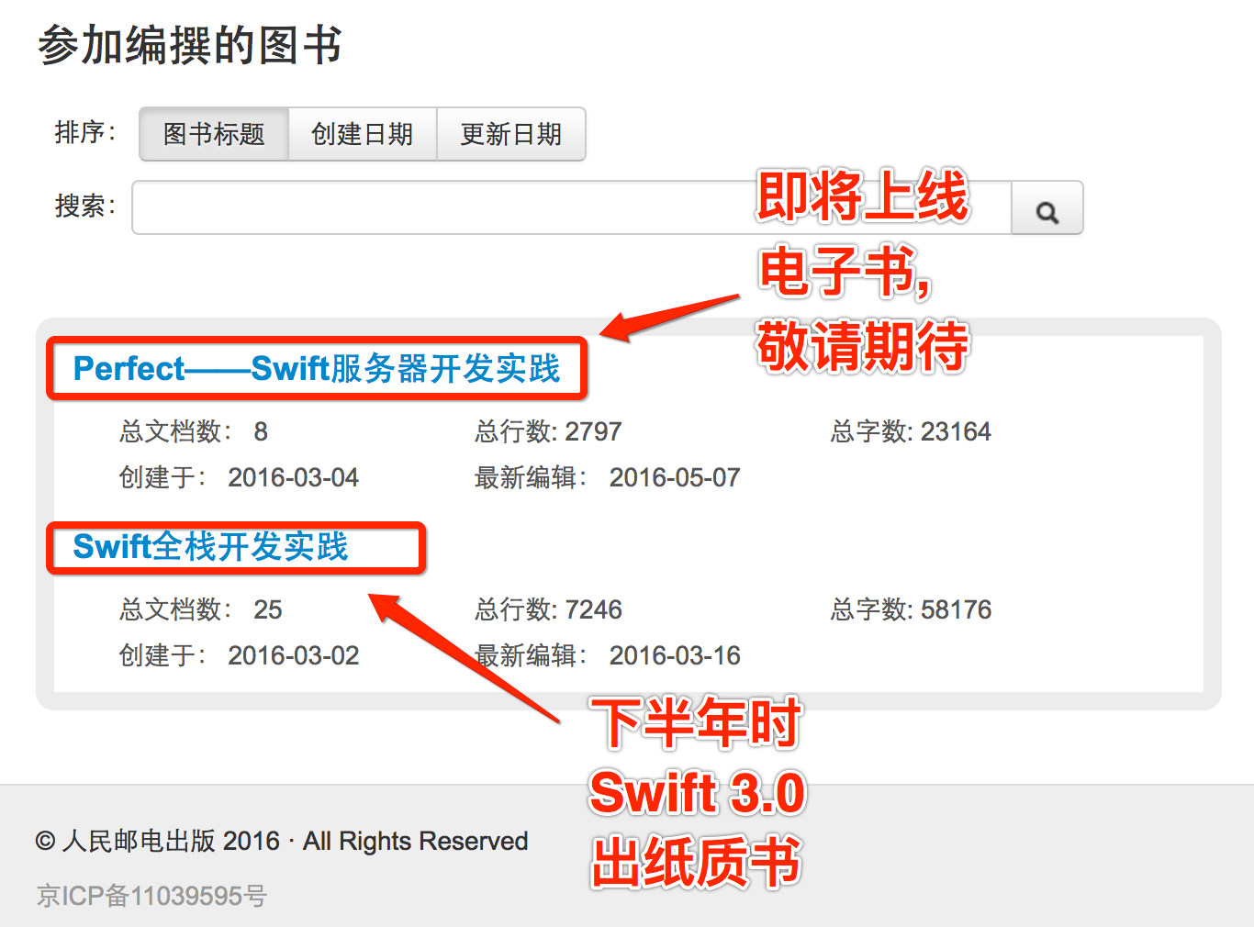
即将在邮电出版社出版<<Swift跨平台后端开发>>电子书,敬请期待.

Slide 30

谢谢大家! 放点小福利!

